Slide 1
ТЕМПЕРАМЕНТ

Slide 3
ТЕМПЕРАМЕНТОМ называют природно обусловленную совокупность динамических проявлений психики – интенсивности, скорости, темпа, ритма психических процессов и состояний.

Slide 4
ТРИ СИСТЕМЫ ОБЪЯСНЕНИЯ
СУЩНОСТИ ТЕМПЕРАМЕНТА:
Гуморальная (Гиппократ, Гален);
Конституциональная (Э. Кречмер, У. Шелдон);
Связь темперамента с функционированием ЦНС (И. Павлов)

Slide 5
Гуморальная система
Тип темперамента обусловлен соотношением в организме различных жидкостей:
преобладает кровь («сангвис») –сангвинический;
желчь («холе») – холерический;
слизь («флегма») – флегматический;
черная желчь («мелана холе») – меланхолический

Slide 6
Конституциональная система
Конституциональные типы:
лептосоматик (хрупкое телосложение)
атлетик (крепкое телосложение, развитая мускулатура)
пикник (чрезмерно тучное телосложение)
диспластик (бесформенное, неправильное строение тела).

Slide 7
Типы темперамента
(конституциональный подход)
Шизотимик - замкнутый, склонен к колебаниям эмоций, упрям, малоподвижен.
Иксотимик - спокойный, мало впечатлительный человек со сдержанной мимикой и жестами, с невысокой гибкостью мышления.
Циклотимик - эмоции колеблются между радостью и печалью, он легко контактирует с людьми и реалистичен во взглядах.

Slide 8
Тип темперамента обусловлен свойствами ЦНС
СИЛА - способность НС выдерживать сильные раздражители (выносливость и работоспособность нервных клеток);
УРАВНОВЕШЕННОСТЬ – соотношение процессов возбуждения и торможения.
ПОДВИЖНОСТЬ - быстрота смены процессов возбуждения и торможения

Slide 9
ДОПОЛНИТЕЛЬНЫЕ
СВОЙСТВА НС
ЛАБИЛЬНОСТЬ – скорость возникновения и протекания возбудимого и тормозного процесса;
ДИНАМИЧНОСТЬ – скорость и легкость выработки условных рефлексов;
КОНЦЕНТРИРОВАННОСТЬ – показатель меры дифференцировки раздражителей.

Slide 10
ОТДЕЛЬНЫЕ СВОЙСТВА НС
И ПОВЕДЕНИЕ ЧЕЛОВЕКА
сензитивность
реактивность
активность
темп реакций
пластичность/ригидность
экстраверсия/интроверсия

Slide 11
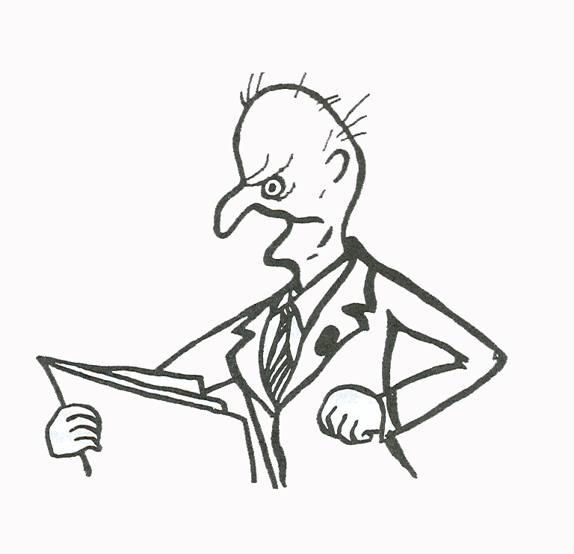
ТИП ТЕМПЕРАМЕНТА
ХОЛЕРИК (сильный, неуравновешенный, подвижный)

Slide 12
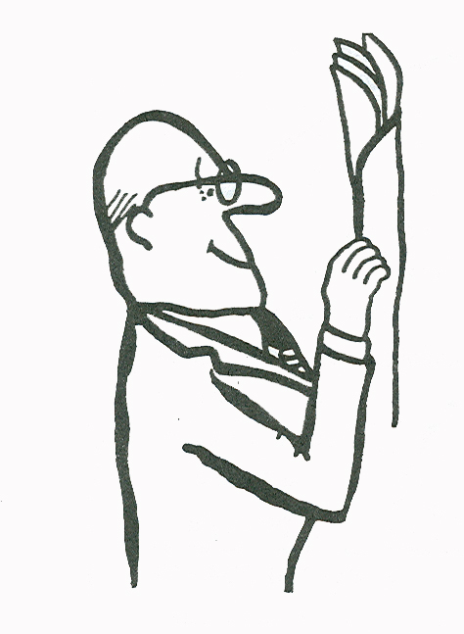
ТИП ТЕМПЕРАМЕНТА
САНГВИНИК (сильный, уравновешенный, подвижный)

Slide 13
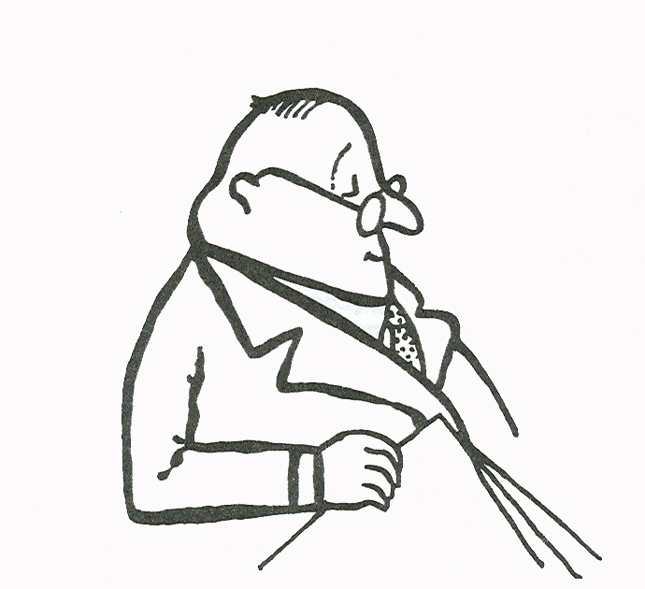
ТИП ТЕМПЕРАМЕНТА
ФЛЕГМАТИК (сильный, уравновешенный, инертный)

Slide 14
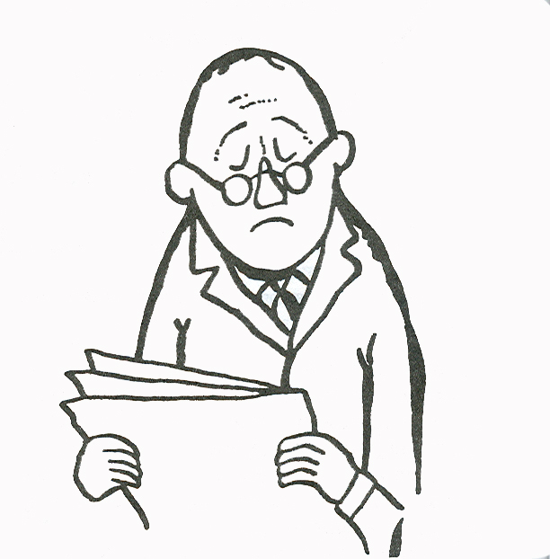
ТИП ТЕМПЕРАМЕНТА
МЕЛАНХОЛИК (слабый)

Slide 15
ХАРАКТЕР – совокупность наиболее устойчивых, существенных приобретенных особенностей личности, проявляющихся в поведении и отношении к действительности.

Slide 16
В СТРУКТУРЕ ХАРАКТЕРА
выделяют 2 группы черт:
1 группа - (устойчивые потребности, установки, склонности), систему отношений к окружающей действительности и способы осуществления этих отношений.
2 группа –интеллектуальные, волевые и эмоциональные черты.

Slide 17
Черта характера – особенность личности человека, которая систематически проявляется в различных видах его деятельности.

Slide 18
ЧЕРТЫ ХАРАКТЕРА ОБЛАДАЮТ СЛЕДУЮЩИМИ
ХАРАКТЕРИСТИКАМИ:
устойчивостью
обобщенностью
нравственным измерением
уровнем выраженности

Slide 19
ТИПЫ ХАРАКТЕРА
Гипертимный
Лабильный
Сенситивный
Астеноневротический (тревожный)
Психоастенический
Истероидный
Эпилептоидный
Циклоидный
Неустойчивый
Шизоидный
Конформный

Slide 20
ТИПЫ ХАРАКТЕРА
Тип характера определяется как наиболее вероятное сочетание ведущих черт.
Типология по А. Личко
Каждый из типов имеет свои достоинства, недостатки и труднопереносимые ситуации, где их носитель обнаруживает полную или частичную несостоятельность.

Slide 21
ГИПЕРТИМНЫЙ – сверхактивный, напряженно-деятельный
Позитивные черты: энергичность, инициативность, жизнерадостность, предприимчивость, разговорчивость, открытость, общительность, быстрота реагирования.
Негативные черты: легкомысленность, безудержный риск, грубость, недисциплинированность, зазнайство, бравада, стремление командовать по своему усмотрению.
Труднопереносимые ситуации: ситуации императивного подчинения строгим дисциплинарным правилам; ситуации, лишающие свободного контакта с окружающими людьми; ограничивающие общение, двигательную активность, вынужденного бездействия, ситуации, не позволяющие проявлять лидерство, инициативу; ситуации однообразной, монотонной деятельности.

Slide 22
Лабильный – эмоционально – неустойчивый , реактивный
Позитивные черты: в периоды приподнятого настроения добродушны, аккуратны, общительны, способны на дружбу и привязанность, чуткость, искренность, отзывчивость к товарищам, которые помогают; проявляют любовь к животным.
Негативные черты: в периоды подавленного настроения раздражительны, вспыльчивы, драчливы, ослабленный контроль за своими поступками, которые могут переходить рамки дозволенного; склонность к конфликтам.
Труднопереносимые ситуации: ситуации в которых обижают, ущемляют чувство собственного достоинства; дисгармонируют с настроением радости или огорчения, удовлетворенности или неудовлетворенности; ситуации неуспеха, ситуации критики, конкуренции, страха угрозы наказания.

Slide 23
Сенситивный
(эмотивный) - чувствительный
Позитивные черты: устойчивая привязанность в дружбе, альтруизм; дисциплинированность, чувство долга, ответственность, добросовестность при выполнении заданий, умение уступать, высокие требования к себе, самокритичность, стремление преодолевать недостатки.
Негативные черты: робость, застенчивость, мнительность, пугливость, замкнутость, самобичевание, а иногда и самоунижение, крайняя обидчивость и конфликты на этой почве; растерянность в неожиданных ситуациях.
Труднопереносимые ситуации: ситуации сложных альтернативных выборов; ситуации резких переходов от одних дел к другим; ситуации несправедливых обвинений, ситуации трудных поручений с организаторскими функциями, ситуации критики и насмешек, невозможности поделиться своими переживаниями.

Slide 24
АСТЕНОНЕВРОТИЧЕСКИЙ,
ТРЕВОЖНО-НАСТОРОЖЕННЫЙ
Позитивные черты: исполнительность, аккуратность, дисциплинированность, скромность, дружелюбие, послушание, незлопамятность, способность к раскаянию.
Негативные черты: капризность, плаксивость, неуверенность, вялость, робость, забывчивость, несопротивление сильным, особая раздражительность по пустякам.
Труднопереносимые ситуации: ситуации физических и психических нагрузок, ситуации соревнования и соперничества; ситуации активного общения; ситуации конфликтов; ситуации насмешек; ситуации быстрого переключения в работе и в общении; ситуации неопределенности и новизны; ситуации необходимости проявления воли.

Slide 25
ПСИХОАСТЕНИЧЕСКИЙ – мнительный, застревающий
Позитивные черты: рассудительность, самокритичность, аккуратность, серьезность, добросовестность, ровное настроение, верность данным обещаниям, определенная надежность в делах и чувствах.
Негативные черты: мнительность, наличие навязчивых идей, стремление следовать инструкциям, определенный формализм, нерешительность в новых начинаниях, безынициативность, бесконечные рассуждения, самокопания; нежелание выполнять работу, требующую проявления собственной активности, ограниченный прагматизм.
Труднопереносимые ситуации: ситуации принятия самостоятельных решений при наличии альтернатив, ситуации выполнения заданий при отсутствии инструкций и готовых примеров, перехода от одних дел к другим; ситуации сильного страха, беспокойства; ситуации длительных физических и психических нагрузок.

Slide 26
Истероидный – демонстративный, эгоцентричный
Позитивные черты: упорство, инициативность, целенаправленность, общительность, находчивость, самостоятельность, способность взять на себя руководство, организаторские наклонности.
Негативные черты: эгоизм, чрезмерное себялюбие, жажда внимания к своей персоне, демагогия, лживость, способность строить интриги, лицемерие и рисовка, задиристость, бесшабашность и риске, похвальба дутыми успехами.
Труднопереносимые ситуации: ситуации равнодушия и невнимания к себе, ситуации одиночества, невозможности проявить себя, ситуация непризнания и нелюбви, ситуации, требующие постоянного длительного психического или физического напряжения.

Slide 27
Эпилептоидный
(возбудимый) - агрессивный
Позитивные черты: настойчивость в достижении намеченной цели, смелость, решительность, целеустремленность, аккуратность, скрупулезность.
Негативные черты: мелочность, агрессивность, злопамятность, деспотизм, грубый и развязный стиль отношений; подхалимство перед старшими, яростные вспышки аффективных реакций; возможны асоциальные аморальные поступки.
Труднопереносимые ситуации: ситуации, ущемляющие интересы, прихоти и капризы; ситуации, ограничивающие возможность проявлять власть, своенравие; ситуации, требующие быстрой переключаемости в работе, нестандартности решений; ситуации критики и замечаний, конкуренции.

Slide 28
Циклоидный
– периодической смены настроений
Позитивные черты: в периоды настроения проявляются гипертимные черты, т.е. жизнерадостность, общительность, высокая активность и работоспособность и т.д.
Негативные черты: в периоды подавленного состояния проявляются вялость, замкнутость; непоследовательность, неуравновешенность, нравственная и эмоциональная неустойчивость, пониженная работоспособность; безразличие; чрезмерная обидчивость и придирчивость.
Труднопереносимые ситуации: ситуации смены жизненных стереотипов; ситуации неожиданных, противоречащих настроениям, поручений; ситуации ломки сложившихся традиций, распорядков, обязанностей, правил; ситуации неудач, ситуации психических перегрузок.

Slide 29
Неустойчивый - безвольный
Позитивные черты: внешнее послушание, общительность, открытость, услужливость, быстрая переключаемость в делах и общении.
Негативные черты: безволие, тяга к развлечениям и пустому времяпровождению, болтливость, хвастовство, бездуховность, конформизм, соглашательство, лицемерие, трусость, безответственность.
Труднопереносимые ситуации: ситуации длительных усилий, концентрация психических сил; ситуации ответственных решений; ситуации преодоления трудностей и решения сложных задач; ситуации выполнения учебных поручений, требующих усилий над собой; ситуации подчинения дисциплинированным правилам и требованиям; ситуации ограничения в общении, в новых контактах и впечатлениях, в делах, которые приносят удовольствия и не требуют усилий.

Slide 30
Шизоидный, дистимический
- замкнутый, интровертированный
Позитивные черты: серьезность, несуетливость, постоянство увлечений и интересов; рассудительность, целеустремленность.
Негативные черты: холодность, замкнутость, недружелюбие, отсутствие эмпатий, безразличие к делам и интересам других; аффективные вспышки раздражительности.
Труднопереносимые ситуации: ситуации установления неформальных контактов, неформального общения; ситуация «разговоров по душам»; ситуации организаторской деятельности и активного участия в коллективных делах, ситуации смены сложившихся стереотипов, привычек и режимных традиций.

Slide 31
Конформный - подражательный
Позитивные черты: дружелюбие, дисциплинированность, покладистость, несопротивление общественному мнению большинства; при наличии положительного примера закрепляют позитивные черты того человека, который служит идеалом.
Негативные черты: несамостоятельность, слабая воля, некритичность, консерватизм, зависимость от окружения; слабая реализация своих потенциальных возможностей.
Труднопереносимые ситуации: ситуации самостоятельных решений; ситуации изгнания из референтной группы; ситуации освоения новых идей и новых видов деятельности: без наличия образцов для подражания и помощников; ситуации, требующие проявления волевых качеств, ситуации решения проблемных задач.

